Slide 1

PROJET BIGSCREEN

Slide 2
représentation du site
Partie Utilisateurs:
Doit répondre à 20 questions
Les questions sont de type :
Choix multiple
Texte pour email
Choix numérique
Partie Admin :
Connexion avec id et mdp
Accueil affiche 4 diagrammes
Barre de menu gauche
Dans la partie barre :
Accueil
Questionnaire
Réponses
Je rajoute déconnexion
Les graphiques :
3 graphs PieCharts (question 6,7,10)
1 graph RadarCharts(question 11à15)

Slide 3
Résultat attendu
Un site avec 20 questions
Une partie administration avec diagramme pour les résultats

Slide 4
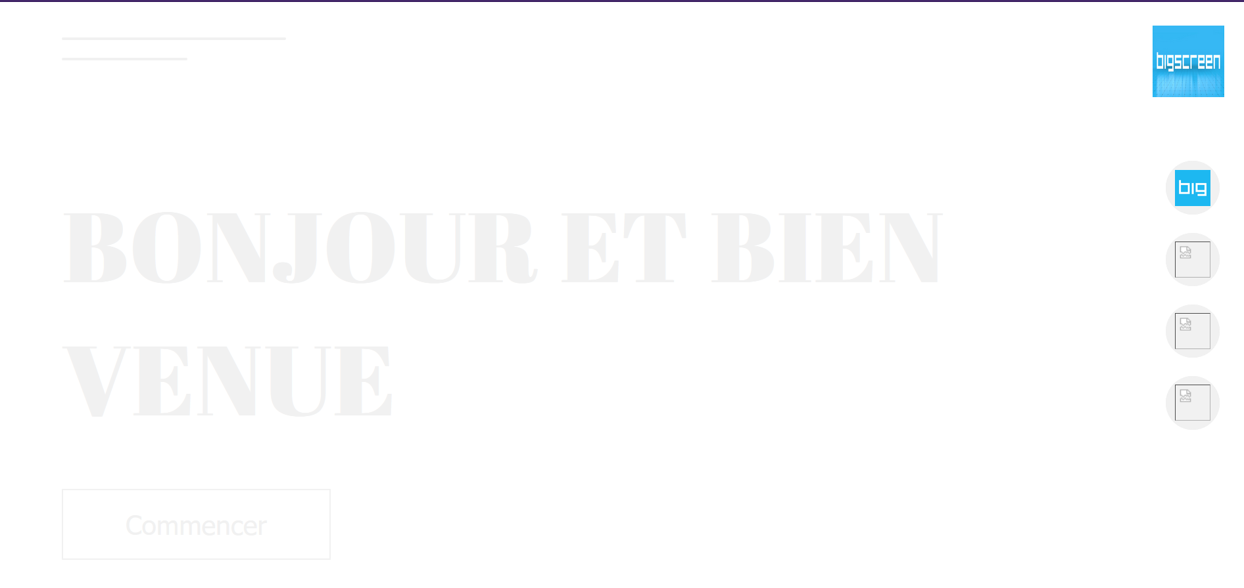
Page d’accueil du site avant de commencer le questionnaire
Du dynamisme js sur 4 parties

Slide 5
Page d’accueil du site avant de commencer le questionnaire
Lien média / permettant d’accéder au site Bigscreen, et réseaux sociaux
Lien pour commencer le questionnaire

Slide 6
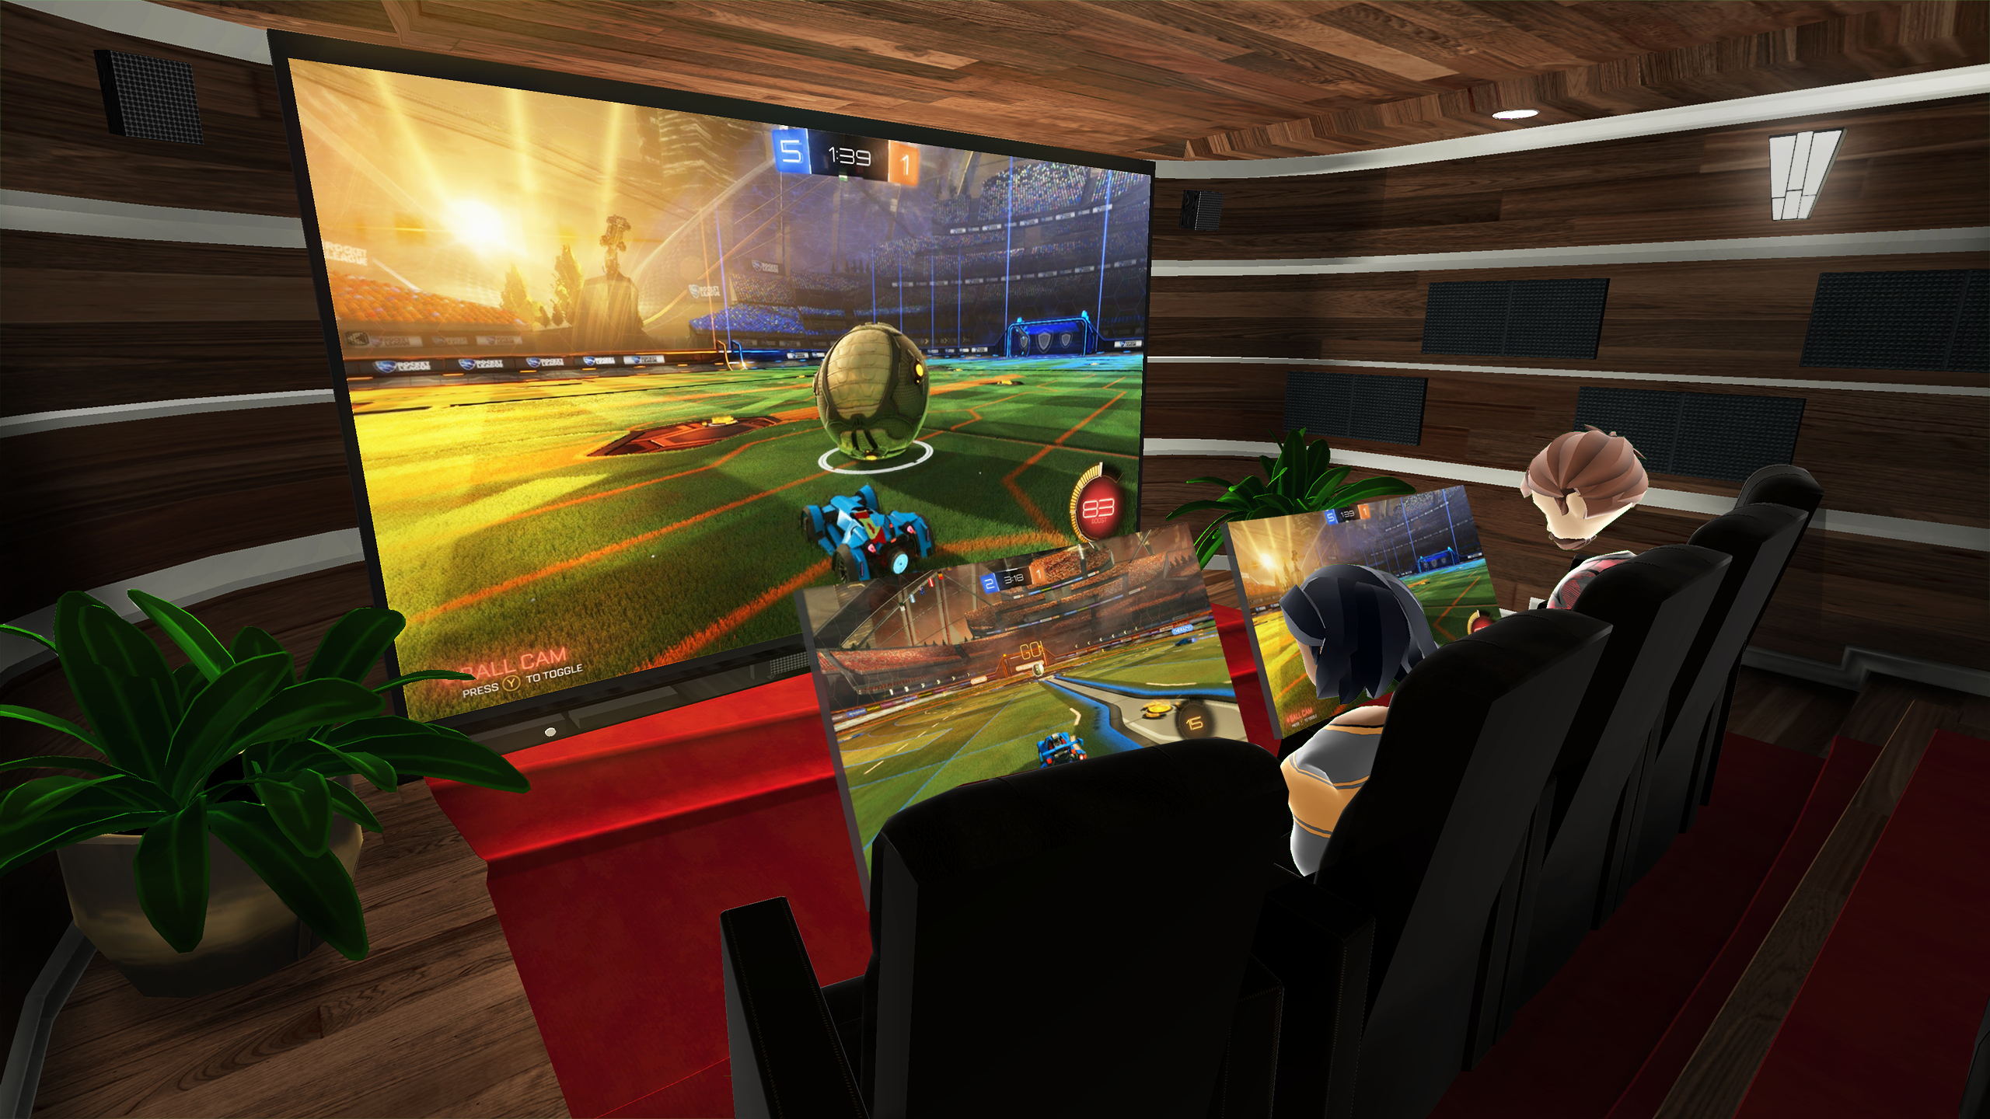
Reflexion : https://www.youtube.com/watch?v=USnZgQo_uy4
Reflexion : design du site
Pendant le quizz carousselle de fond qui tournera toutes les 10 secondes environ

Slide 7
La question à gauche et à droite le décompte
Le titre de la question
Ici sera la zone des réponses
Valider
Chaque question possède un bouton valider pour passer à la question suivante

Slide 8
Question + à droite le décompte
Le titre de la question
Le questionnaire de type choix multiple sera représenté comme ceci.
Rémi: mettre vrai questions

Slide 9
Le but étant d’afficher sur une seule page toutes les questions, j’ai pris parti d’utiliser typeform afin d’avoir une transition à chaque question, ce sera plus dynamique , plus jolie et en adéquation avec le site Bigscreen
La question à gache et à droite le décompte
Le titre de la question
Ici sera la zone des réponses
Valider

Slide 10
Question + à droite le décompte
Le titre de la question
……@....com
Le questionnaire de type texte est représenté comme ceci.

Slide 11
1
2
3
4
5
Question + à droite le décompte
En haut à gauche du rectangle sera écrit ‘votre choix ’
Le titre de la question
1
La flèche bas fera apparaitre
Le questionnaire de type numérique est représenté comme ceci.

Slide 12
A la fin du questionnaire sera afficher 2 éléments important ( un message de type texte et un lien permettant d’accéder aux réponses fournit par l’utilisateur

Slide 13
Base de données
Intégration des 20 questions
Intégration des 20 réponses
Enregistrement des sessions utilisateurs tout en sécurisant l’url

Slide 14
Recuperation des résultats côté serveur
Interprétation sous forme de graphique

